Slide 1
Интерактивное приложение для обучения git
Подготовили : Гаврилов Н. Цветков И.

Slide 2
Данное приложение помогает обучиться git
в одном месте с возможностью проверить себя сразу в терминале.

Slide 3
Стек технологий:
Flask - фреймворк для создания веб-приложений
Flask-SQLAlchemy - работа с бд
Flask-Login - управление сессиями пользователей
Flask-WTF - Интеграция веб-форм
psycopg2-binary - драйвер для подключения к PostgreSQL
email-validator - Проверка email адресов
gunicorn - запуск приложения на сервере

Slide 4
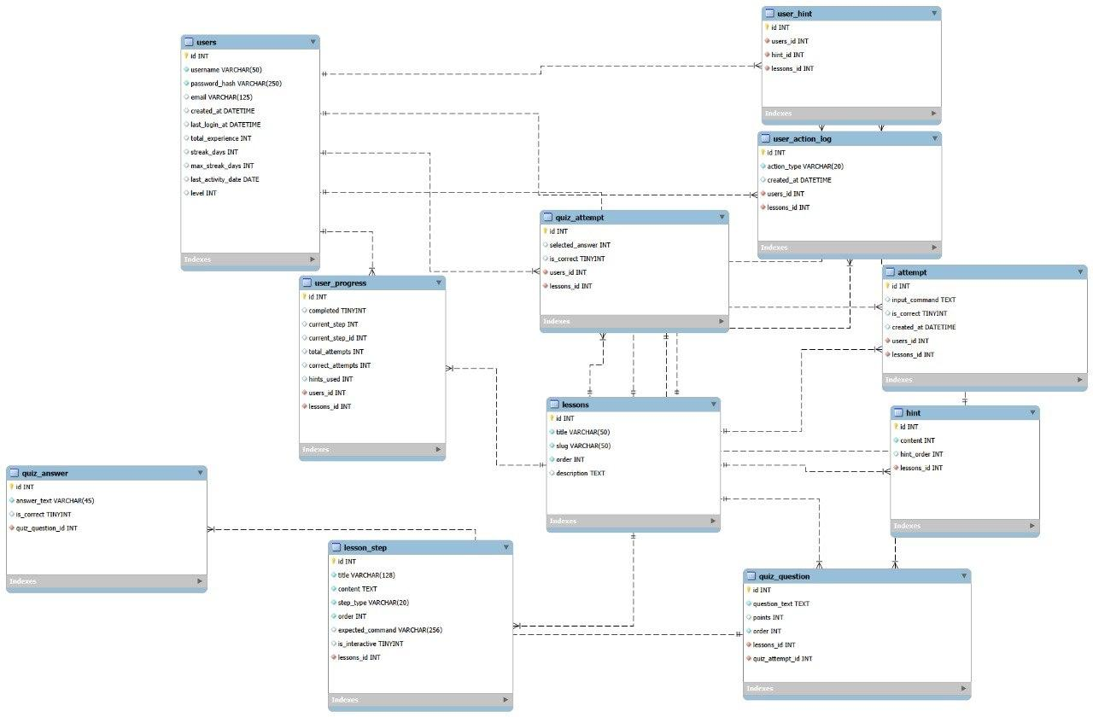

Slide 5
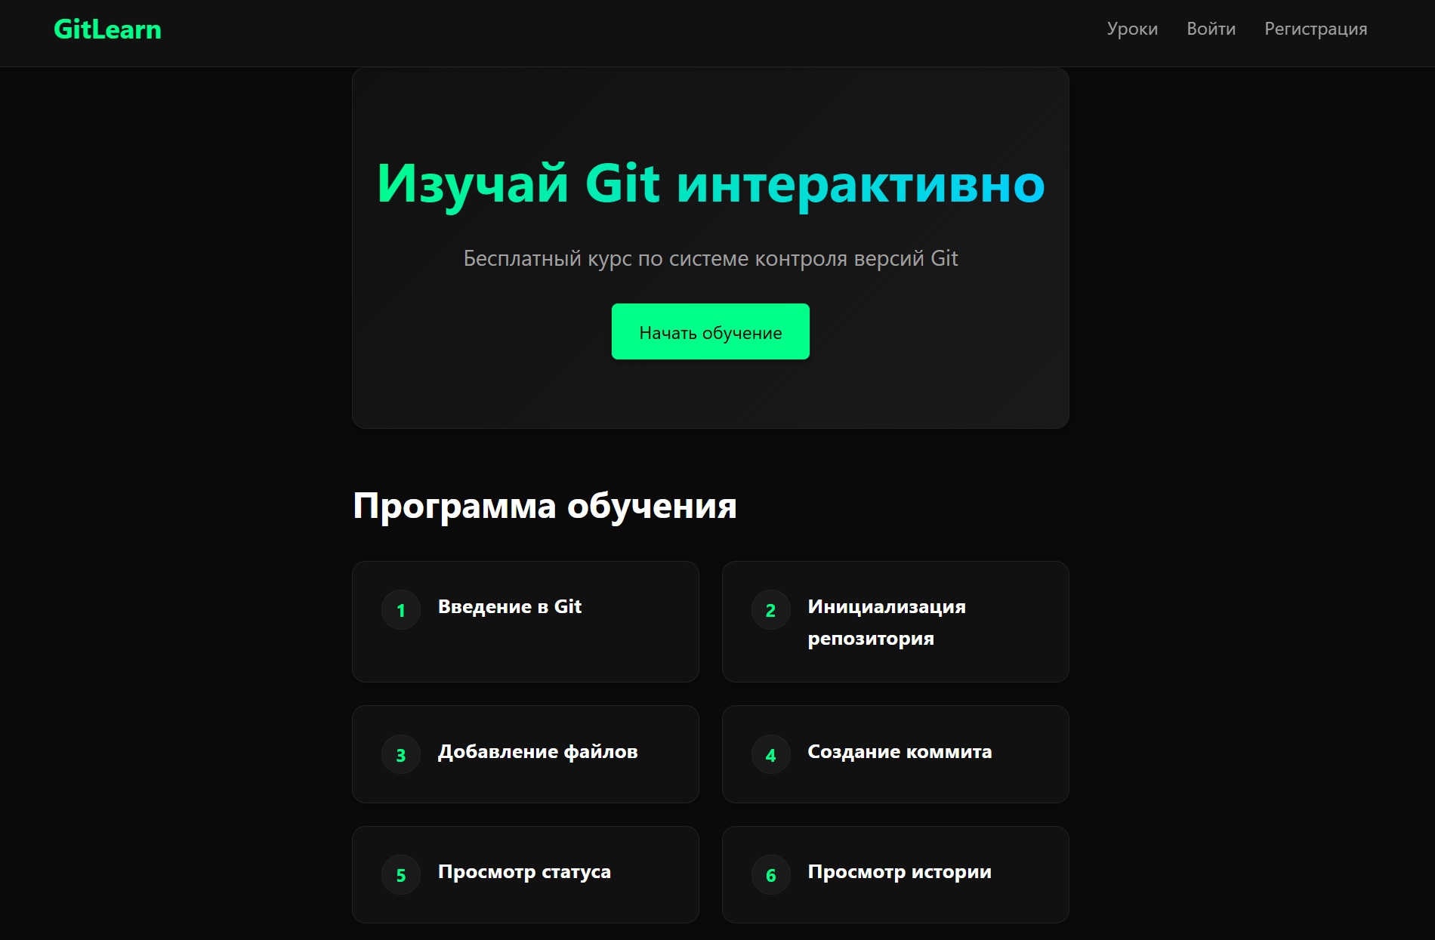
пример главного окна

Slide 6
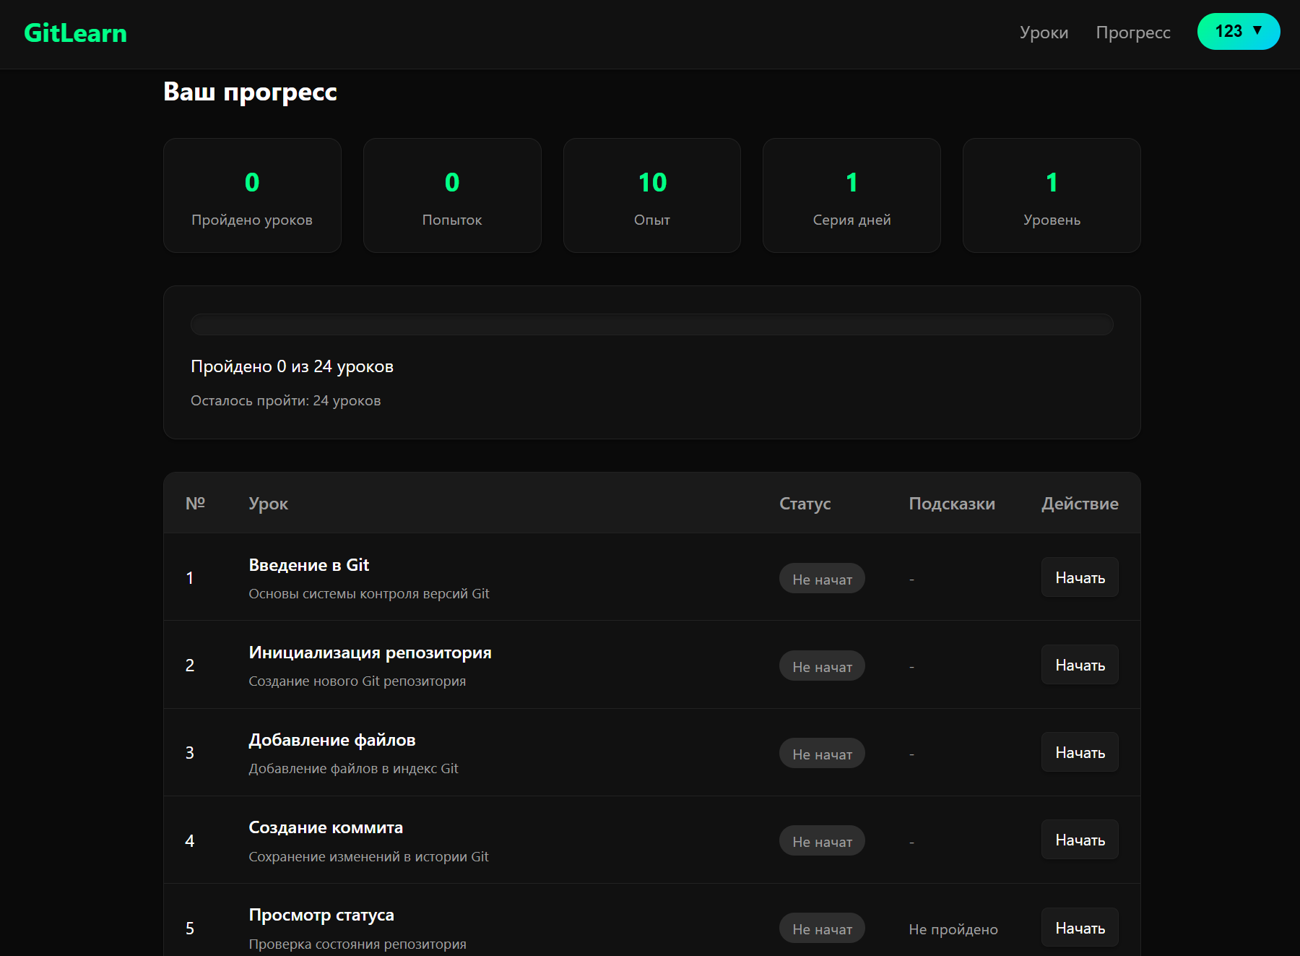
Пример окна прогресса

Slide 7
В заключение хотелось сказать что данный проект оказался очень интересным и полезным .

Slide 8
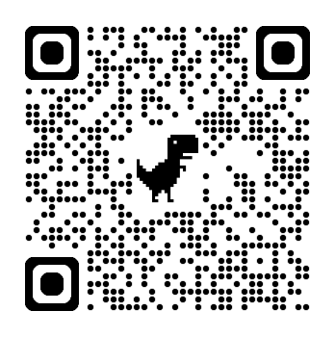
Спасибо за внимание
Ссылка на репозиторий:https://github.com/SatoNistOne/GitLearn.git

